Slide 1
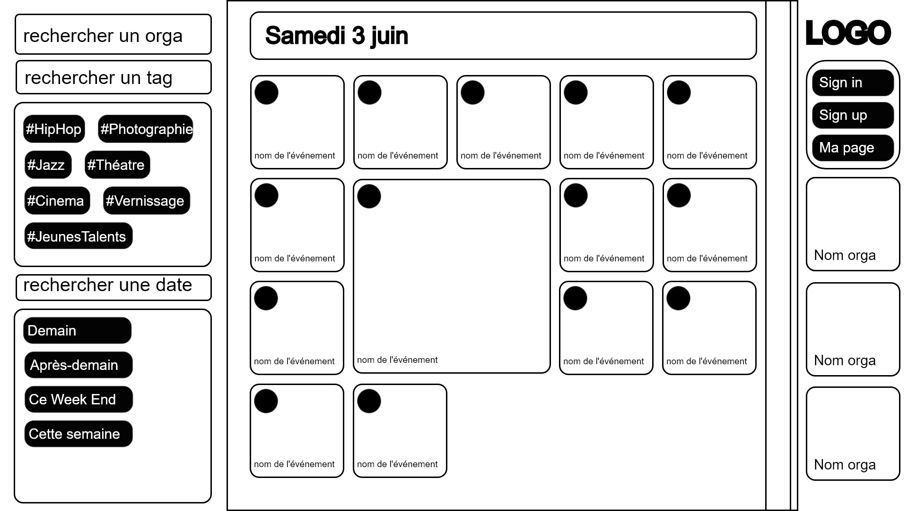
Barre de recherche pour trouver un organisateur: si trouvé envoie sur la page orga
Sign in : créer un compte organisateur -> form_orga
Sign up: se connecter à son compte -> ouvre box mdP
Ma page : envoie un organisateur connecté vers sa page.
Barre de recherche pour trouver un tag
Affichage des tags : affiche n tags selon popularité
& tag recherché,
Cliquer sur un tag, affiche les evénéments taggués dans l’agenda
Box orga :
Pour les users/orgas : affiche et lien les trois organisateurs les plus actifs/cliqués
Pour admins : affiche et lien vers les nouveaux orga à valider
Barre de recherche pour trouver une date : ouvre une boite de selection de date
Affichage les filtres chronologiques
Evénement:
Box avec image de l’événement, nom de l’événement et symbole thématiques choisis par l’orga.
Si le pointeur passe dessus, la taille de la box et multiplier par deux.
Si clique envoie sur la page événement.
Agenda : affiche chronologiquement les événements de la journée, ou selon les filtres chrono ou les tags, si plus long que l’écran, scroll barre à droite

Slide 2
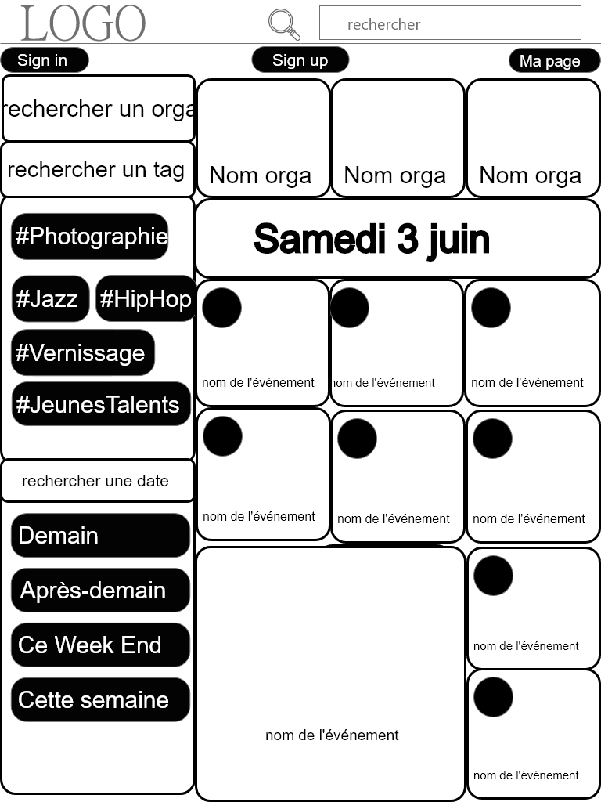
Barre de recherche pour trouver un organisateur: si trouvé envoie sur la page orga
Sign in : créer un compte organisateur -> form_orga
Sign up: se connecter à son compte -> ouvre box mdP
Ma page : envoie un organisateur connecté vers sa page.
Barre de recherche pour trouver un tag
Affichage des tags : affiche n tags selon popularité
& tag recherché,
Cliquer sur un tag, affiche les événements taggués dans l’agenda
Box orga :
Pour les users/orgas : affiche et lien les trois organisateurs les plus actifs/cliqués
Pour admins : affiche et lien vers les nouveaux orga à valider
Barre de recherche pour trouver une date : ouvre une boite de selection de date
Affichage les filtres chronologiques
Agenda : affiche chronologiquement les événements de la journée, ou selon les filtres chrono ou les tags, si plus long que l’écran, scroll barre à droite
Evénement:
Box avec image de l’événement, nom de l’événement et symbole thématiques choisis par l’orga.
Si le pointeur passe dessus, la taille de la box et multiplier par deux.
Si clique envoie sur la page événement.

Slide 3
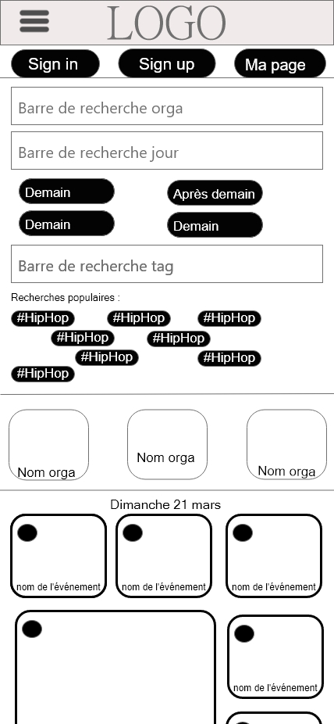
Barre de recherche pour trouver un organisateur: si trouvé envoie sur la page orga
Sign in : créer un compte organisateur -> form_orga
Sign up: se connecter à son compte -> ouvre box mdP
Ma page : envoie un organisateur connecté vers sa page.
Affichage les filtres chronologiques
Barre de recherche pour trouver une date : ouvre une boite de sélection de date
Affichage des tags : affiche n tags selon popularité
& tag recherché,
Cliquer sur un tag, affiche les événements tagués dans l’agenda
Barre de recherche pour trouver un tag
Événement:
Box avec image de l’événement, nom de l’événement et symbole thématiques choisis par l’orga.
Si le pointeur passe dessus, la taille de la box et multiplier par deux.
Si clique envoie sur la page événement.
Box orga :
Pour les users/orgas : affiche et lien les trois organisateurs les plus actifs/cliqués
Pour admins : affiche et lien vers les nouveaux orga à valider
Agenda : affiche chronologiquement les événements de la journée, ou selon les filtres chrono ou les tags, si plus long que l’écran, scroll barre à droite

Slide 4
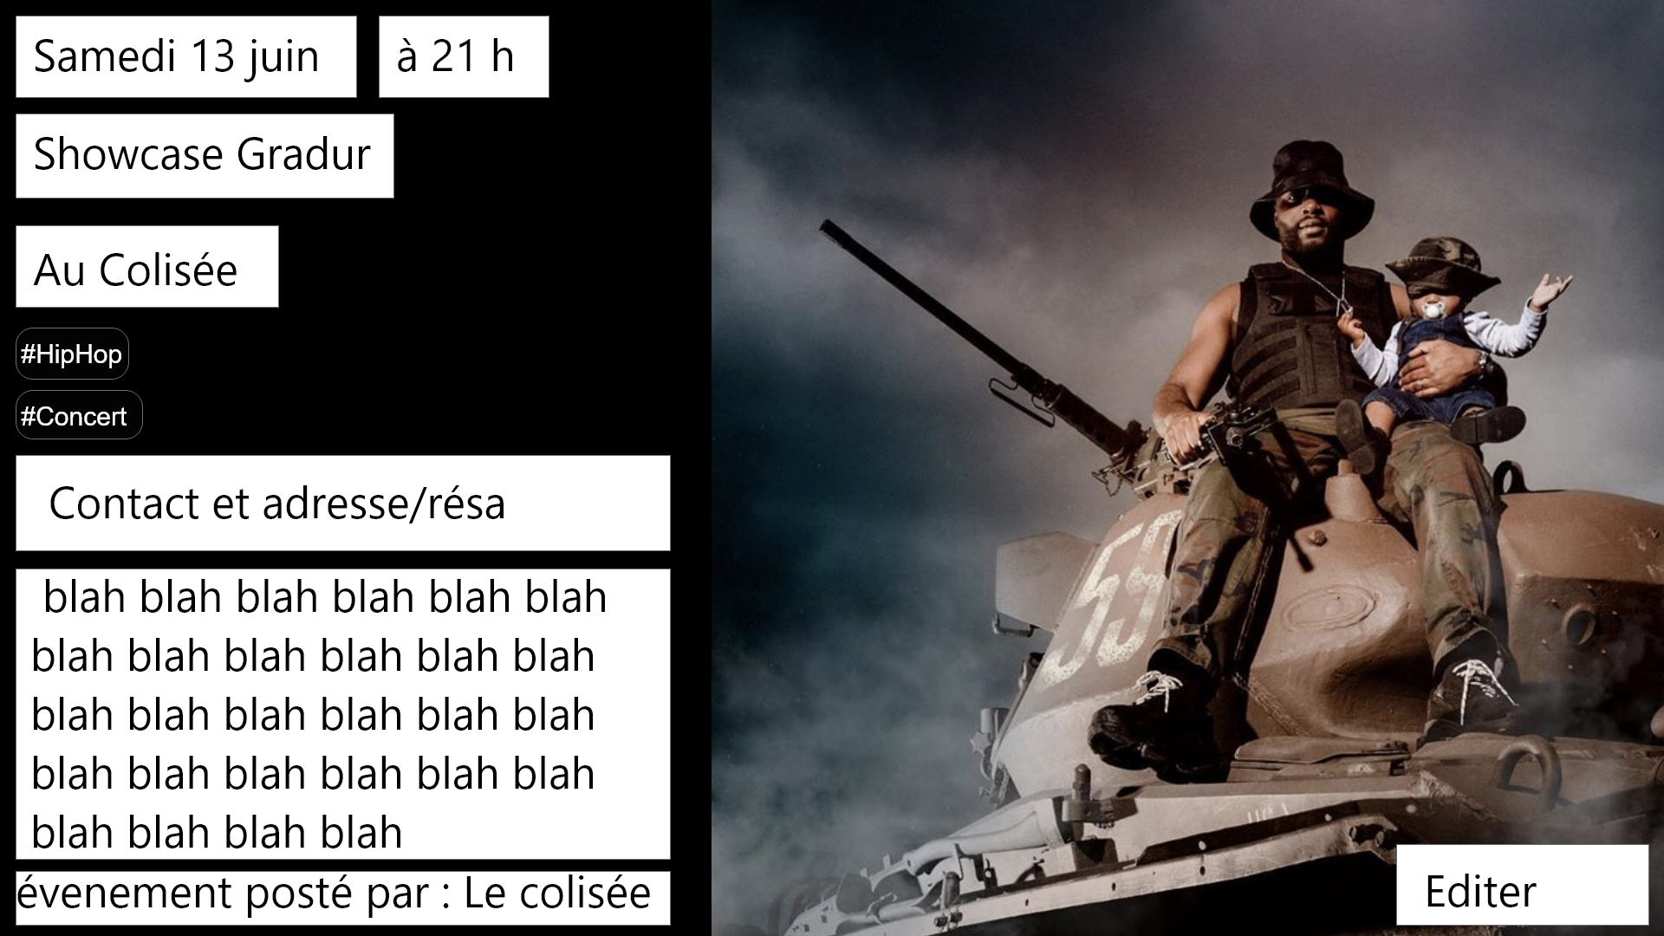
Date de l’événement
Heure de l’événement
Photo de l’évenement
Nom de l’événement
LOGO
Lieu de l’évenement
Tags choisi par l’organisateur
Contacts et adresse de l’évenement.
Lien rs de l’orga
Texte de description de l’événement
Nom de l’orga et lien vers sa page
Bouton éditer :
Uniquement pour orga et admin, envoie sur le form_evenement

Slide 5
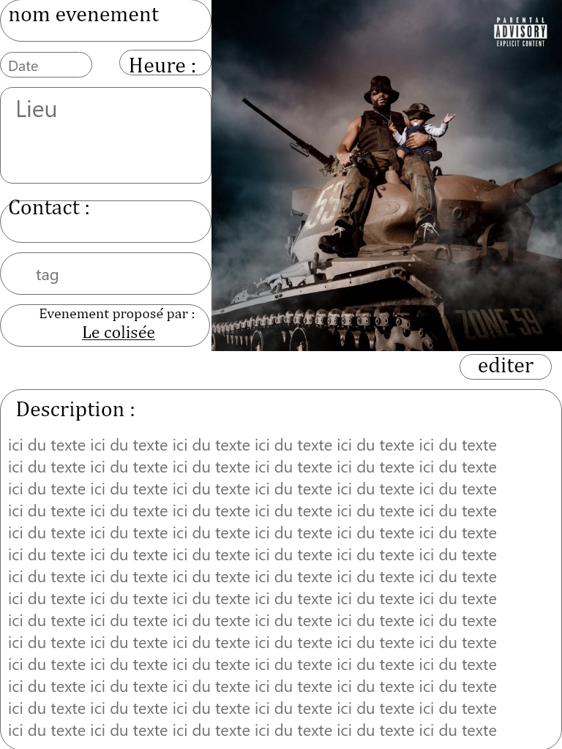
Date de l’événement
Nom de l’événement
LOGO
Photo de l’évenement
Heure de l’événement
Lieu de l’évenement
Contacts et adresse de l’évenement.
Lien rs de l’orga
Tags choisi par l’organisateur
Nom de l’orga et lien vers sa page
Texte de description de l’événement
Bouton éditer :
Uniquement pour orga et admin, envoie sur le form_evenement

Slide 6
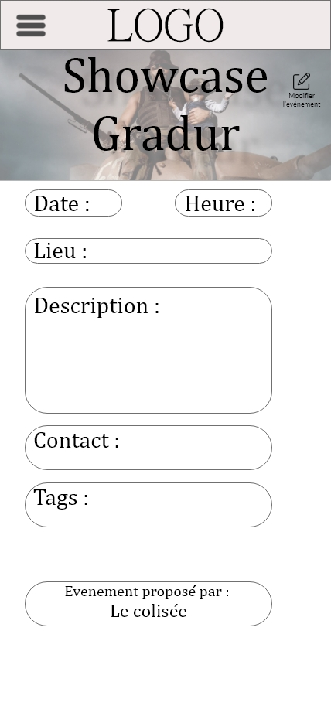
Bouton qui renvoi vers le formulaire évènement pour le modifier
Bouton LOGO qui redirige vers la page d’accueil
Photo de l’événement
Heure de l’événement
Nom de l’événement
Date de l’événement
Texte de description de l’événement
Lieu de l’événement
Tags choisi par l’organisateur
Contacts et adresse de l’événement
Lien rs de l’orga
Nom de l’orga et lien vers sa page

Slide 7
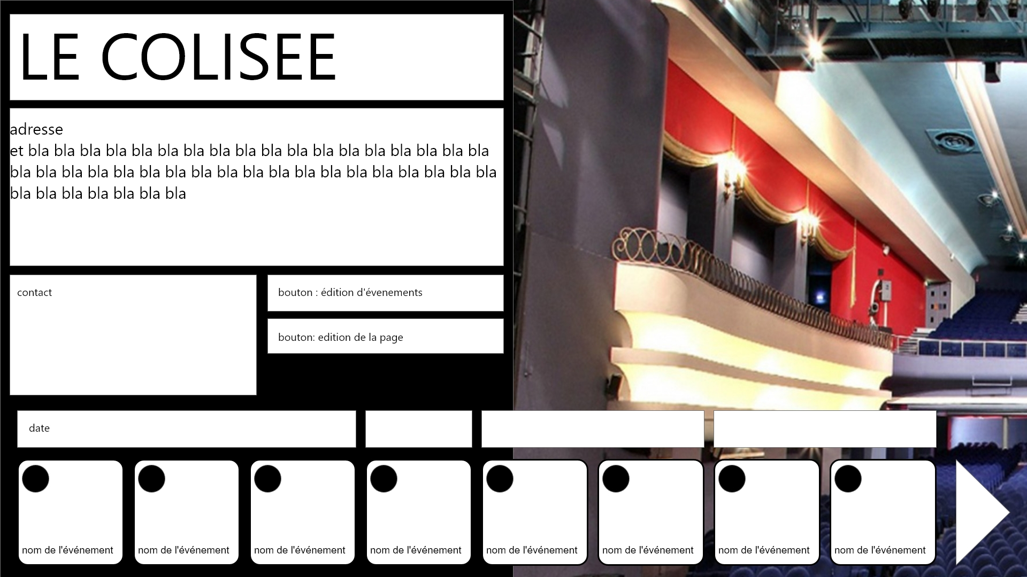
Nom de l’organisateur
Bouton éditer un événement
Envoie sur form_evenement
Bouton: éditer la page:
Envoie sur form_orga
Photo de l’organisateur
Adresse et description
De l’organisateur
LOGO
Contacts et adresse, lien rs
De l’organisateur
Agenda de l’organisateur
Déroulé par flèches sur les cotés.
Date en chapeau

Slide 8
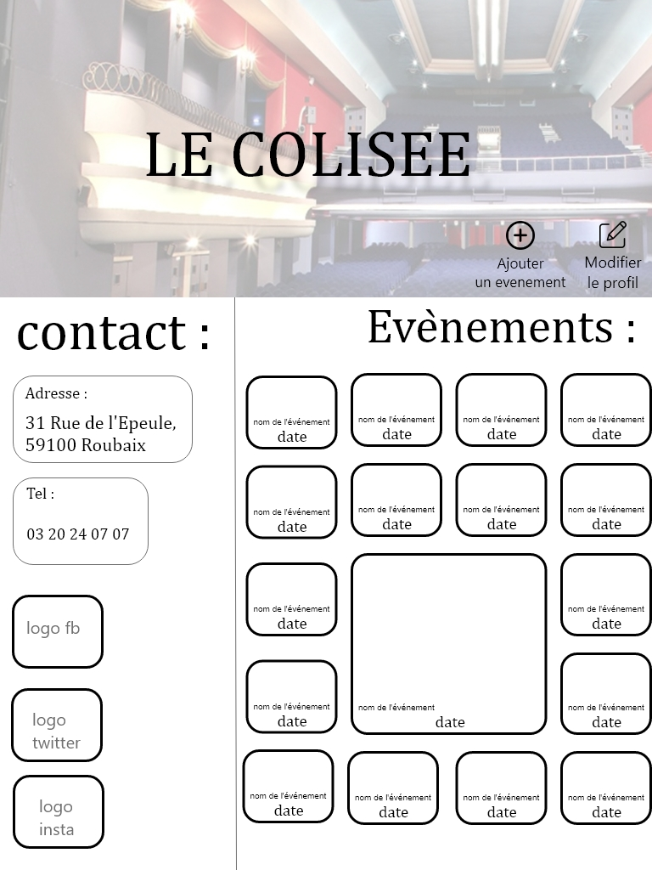
Nom de l’organisateur
Photo de l’organisateur
Adresse et description
De l’organisateur
LOGO
Qd orga ou adminBouton éditer un événement
Envoie sur form_evenement
Contacts et adresse, lien rs
De l’organisateur
Qd orga ou damin
Bouton: éditer la page:
Envoie sur form_orga
Agenda de l’organisateur
Déroulé par flèches sur les cotés.
Date en chapeau

Slide 9
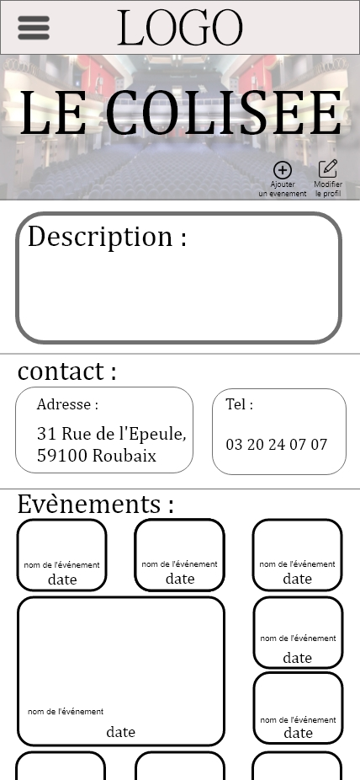
Photo de l’organisateur
Bouton LOGO qui redirige vers la page d’accueil
Bouton ajouter un événement
Envoie sur form_evenement
Nom de l’organisateur
Bouton: éditer la page:
Envoie sur form_orga
Description De l’organisateur
Contacts et adresse, lien rs De l’organisateur
Agenda d’évènements de l’organisateur

Slide 10
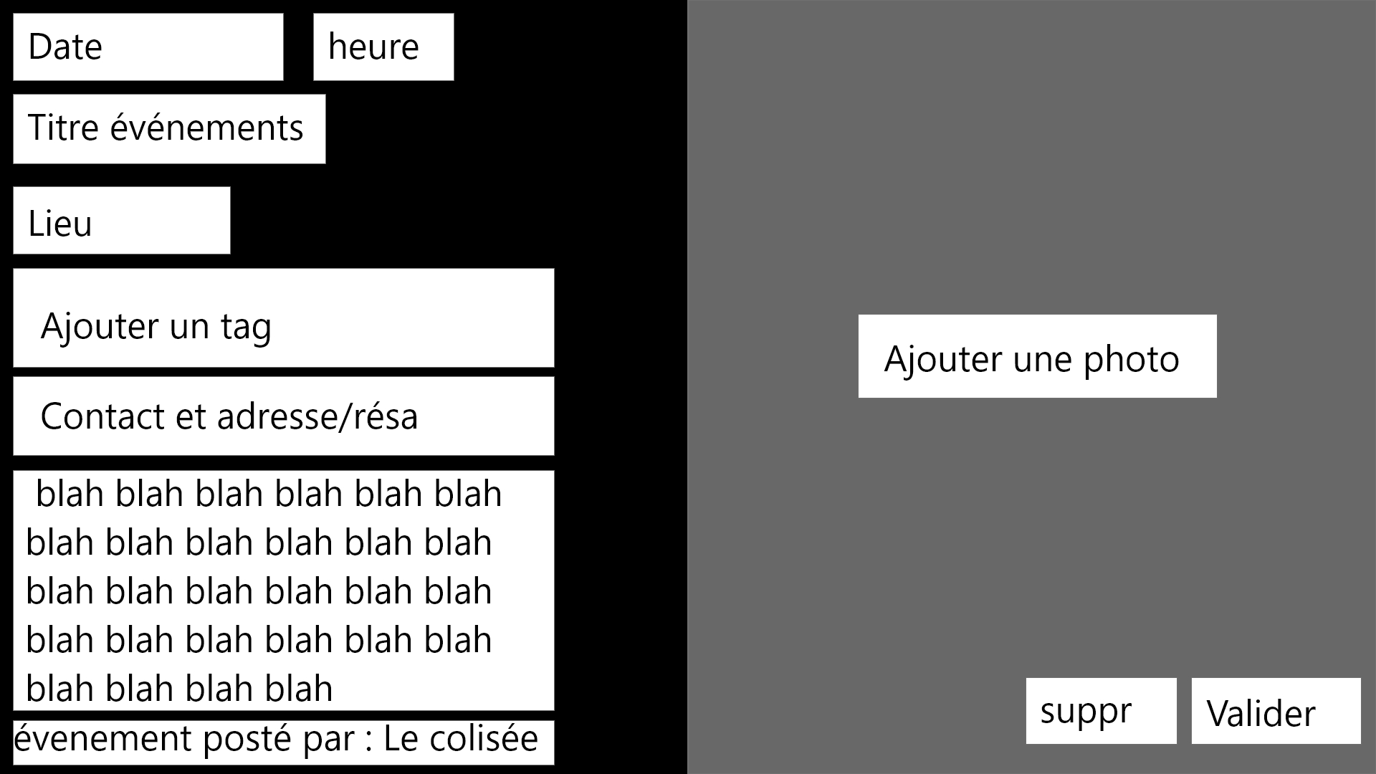
Saisie de la date
Download la photographie d’illustration de l’événement
Saisie de l’heure
Saisie du titre événement
Saisie du lieu
Saisie d’un nouveau tag/ choix des tags parmi ceux existant
Saisie contact et adresse de l’évenement
Bouton supprimer: supprime l’évenement après demande de confirmation, renvoie sur agenda
Saisie description de l’événement
Affichage du nom l’organisateur
Annuler
Bouton valider: valide l’évenement créé ou la modification. Renvoie sur la page de l’événement

Slide 11
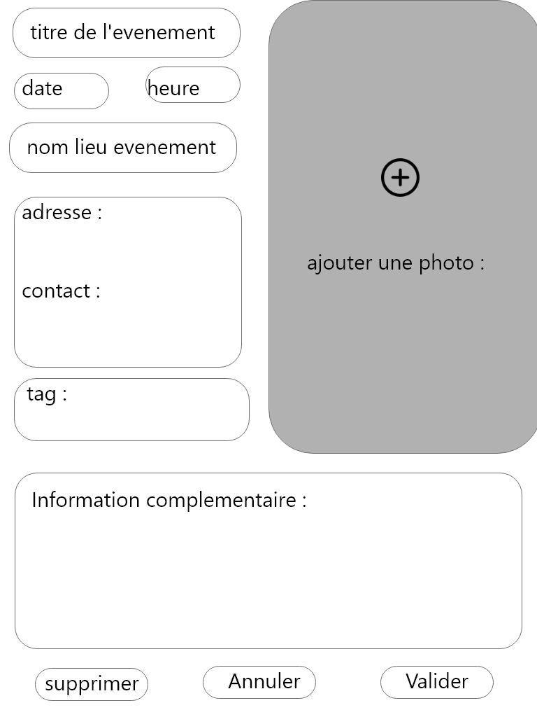
Saisie du titre événement
Download la photographie d’illustration de l’événement
Saisie de la date
Saisie de l’heure
Saisie du lieu
LOGO
Saisie contact et adresse de l’évenement
Saisie d’un nouveau tag/ choix des tags parmi ceux existant
Saisie description de l’événement
Affichage du nom l’organisateur
Bouton valider: valide l’évenement créé ou la modification. Renvoie sur la page de l’événement
Bouton supprimer: supprime l’évenement après demande de confirmation, renvoie sur agenda
Bouton annuler : annule la saisie et retourne sur la page orga

Slide 12
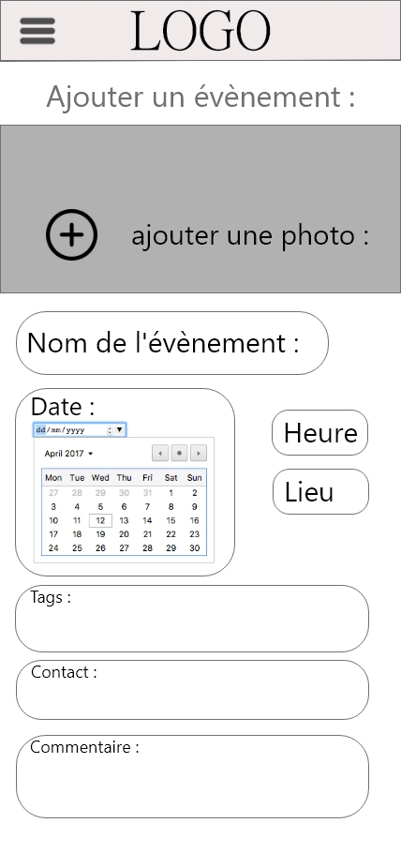
Upload la photographie d’illustration de l’événement
Saisie du titre événement
Saisie de la date
Saisie de l’heure
Saisie du lieu
Saisie d’un nouveau tag/ choix des tags parmi ceux existant
Saisie contact et adresse de l’événement
Saisie description de l’événement

Slide 13
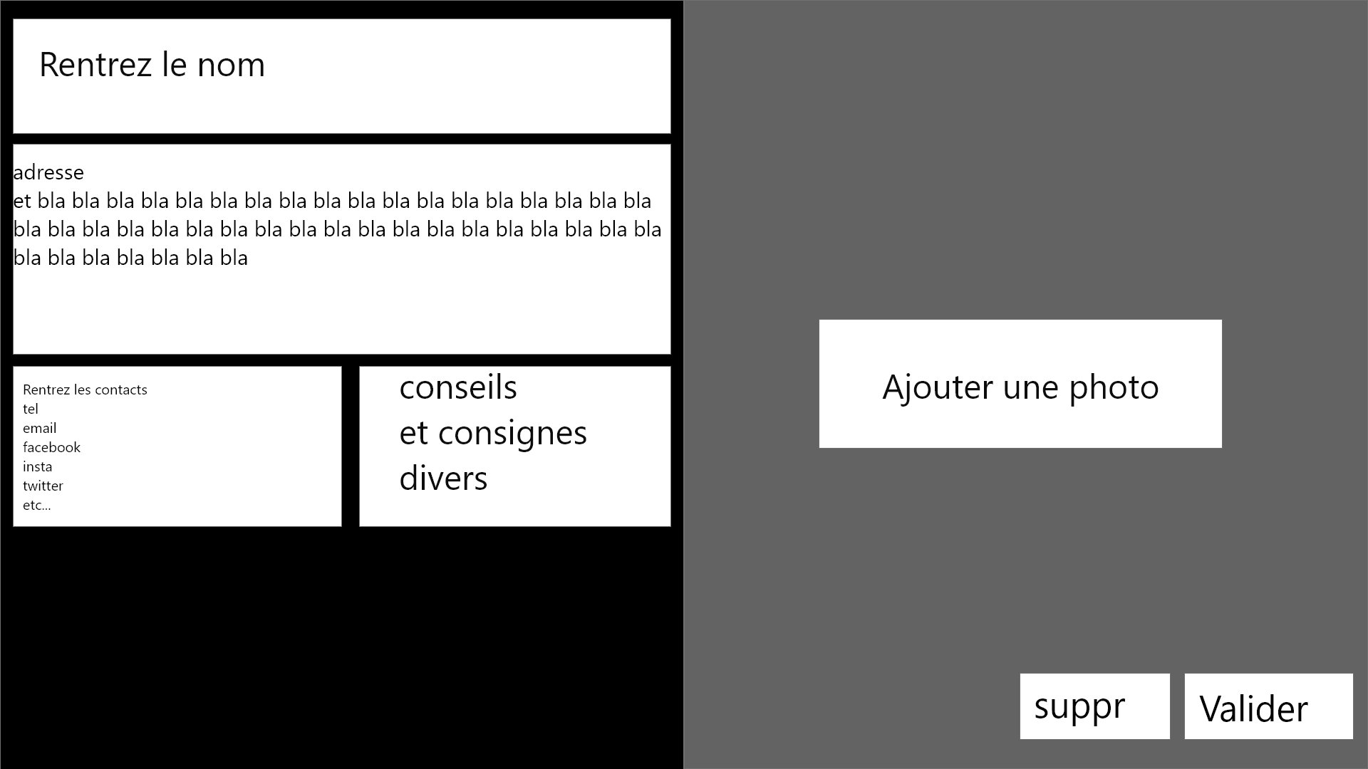
Saisie du nom de l’orga
Dl la photo d’illustration de la page orga
Saisie adresse et description
Saisie des contacts tel mail et rs
Bouton supprimer: supprime le compte orga après demande de confirmation, renvoie sur page_orga
Box avec textes donnant consigne sur la saisie des info orga
annuler
Bouton valider: valide l’orga créé si admin
Soumet l’orga crée a admin si orga
Valide modif si orga
Renvoie sur page orga

Slide 14
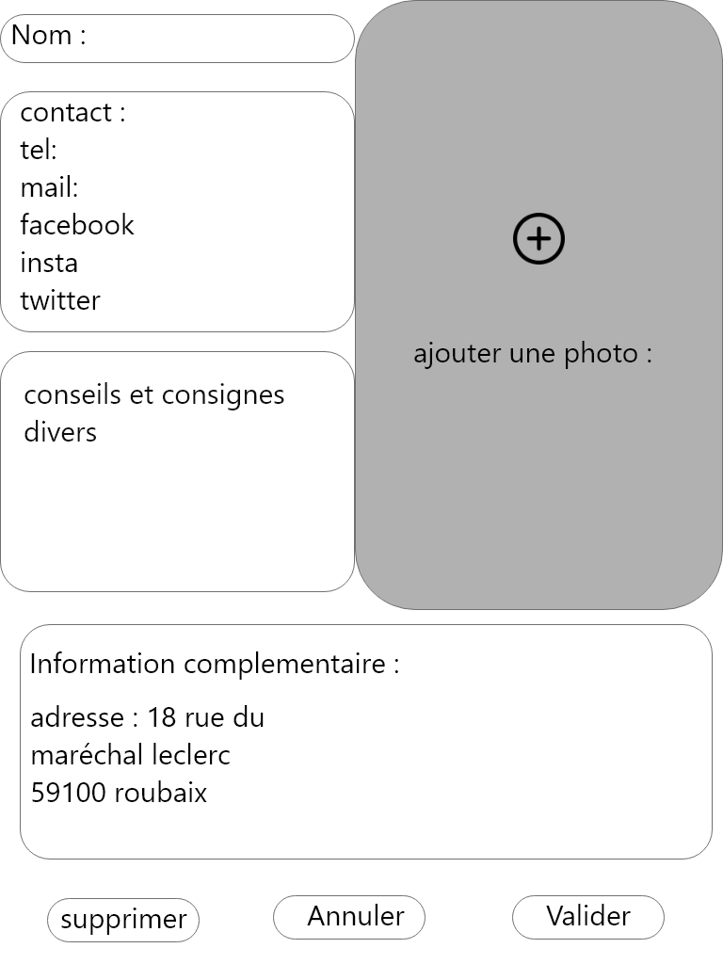
Saisie du nom de l’orga
Dl la photo d’illustration de la page orga
Bouton supprimer: supprime le compte orga après demande de confirmation, renvoie sur orga
Saisie des contacts tel mail et rs
Bouton annuler : annule la saisie et retourne sur la page orga
Box avec textes donnant consigne sur la saisie des info orga
Bouton valider: valide l’orga créé si admin
Soumet l’orga crée a admin si orga
Valide modif si orga
Renvoie sur page orga
Saisie adresse et description

Slide 15
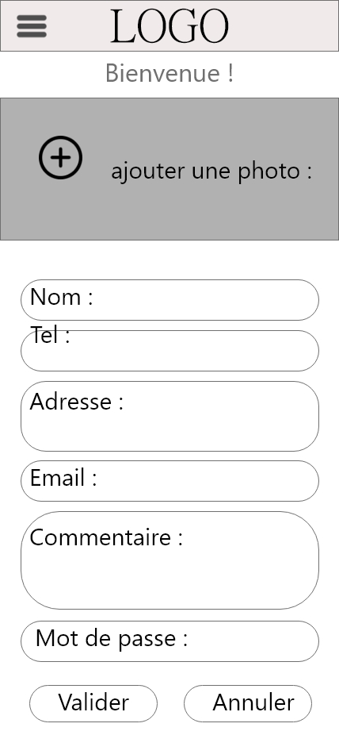
Upload la photo d’illustration de la page orga
Saisie du nom de l’orga
Saisie numéro de téléphone
Saisie adresse
Bouton valider: valide l’orga créé
si admin
Soumet l’orga créé a admin
si orga Valide modif si orga Renvoie sur page orga
Saisie adresse email
Saisie description de l’organisation
Bouton supprimer: supprime le compte orga après demande de confirmation, renvoie sur agenda

